Slide 1



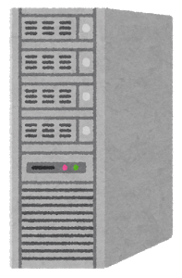
公開鍵認証
秘密鍵
公開鍵
ユーザ
サーバ

Slide 2
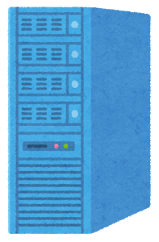
多段(踏み台)SSH
サーバ
GitHub
ローカルマシンからGitHubにアクセスできる状態で、
サーバ経由でGitHubにアクセスしたい

Slide 3
多段SSH
GitHub
ユーザ
サーバ

Slide 4

案1：サーバにローカルと同じ秘密鍵を置いておく
ユーザ
サーバ
GitHub
ダメ！ゼッタイ！

Slide 5


案2：サーバに別の秘密鍵を置き、対応する公開鍵を登録しておく
ユーザ
サーバ
GitHub
案1よりマシだけどダメ

Slide 6

エージェント転送
ssh -A
ユーザ
サーバ
GitHub
転送
SSHエージェント

